Slide 1

LEZIONI PER PRINCIPIANTI
Andare dritto

Slide 2
OBIETTIVI DELLE LEZIONI
Imparare come fare andare il robot avanti e indietro
Imparare ad usare il blocco Move Steering
Imparare a leggere i valori dei sensori usando Port View

Slide 3
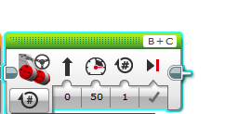

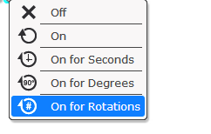
IL BLOCCO Move STEERING
B
C
Modalità operativa
Fermati improvvisamenteo rallentando
Sterzare: Dritto o girare
Potenza o velocità
Durata o distanza

Slide 4
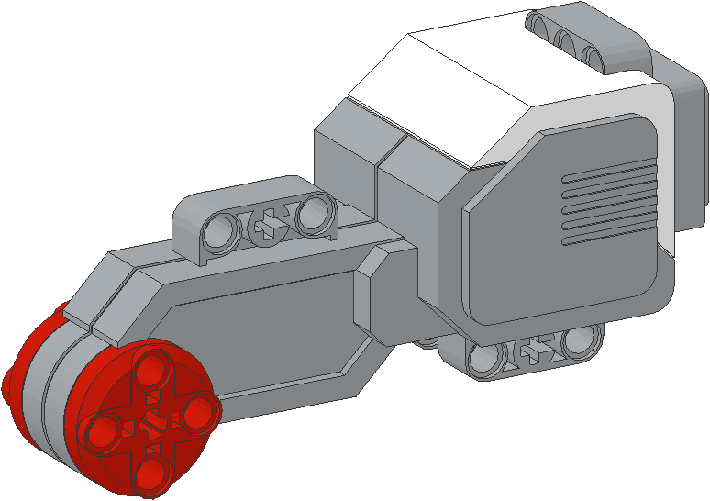
POTENZA POSITIVA E NEGATIVA: AVANTI & INDIETRO
Potenza negativa = Indietro
Potenza positiva = Avanti

Slide 5

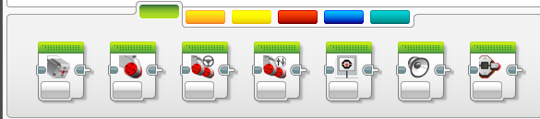
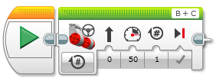
COME ANDARE DRITTO?
PASSO 1: Nella scheda verde, cliccare sul blocco e trascinarlo nell’area di programmazione
PASSO 2: Collegare il blocco a quello della partenza (start, con la freccia verde)
(Vedi animazione)

Slide 6
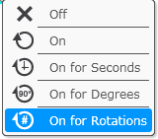
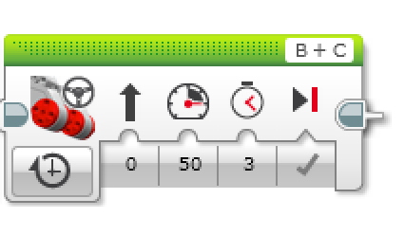
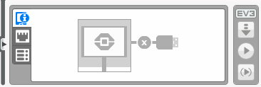
Esercitazione 1: ANDARE DRITTO (PER 3 SECONDI)
Passo 3
PASSO 1: Nella scheda verde, cliccare sul blocco e trascinarlo nell’area di programmazione
PASSO 2: Collegare il blocco a quello della partenza (freccia verde)
PASSO 3: Seleziona l’opzione. Muovi per “3 Secondi”
PASSO 4: Collega col cavo USB il mattoncino al PC.
PASSO 5: Scarica nel mattoncino EV3
Passo 4
Passo 5

Slide 7
ISTRUZIONI PER L’INSEGNANTE
Dividete la classe in gruppi se lo ritenete necessario
Date a ciascun gruppo una copia del foglio di lavoro su “Andare dritto”
I dettagli del compito sono nella Slide 8
La pagina di discussione nella Slide 9
La soluzione del compito nella Slide 10
Una soluzione migliore nella Slide 11

Slide 8
ANDARE DRITTO: SecondI vs. GRADI vs. rotaZionI
ARRIVO
COMPITO: Muovere il robot dalla linea di partenza a quella di arrivo (1) e tornare indietro alla partenza (2).
Prova la modalità SECONDI, GRADI o ROTAZIONI ed aggiusta la durata o la distanza
Prova differenti velocità
1
2
B
PARTENZA
C

Slide 9
DISCUSSIONE SU ANDARE DRITTO
Hai perso molto tempo a provare e controllare?
Sì. Programmando con secondi, rotazioni e gradi provando e controllando prende un sacco di tempo e fatica.
Hai notato se cambia la velocità?
Si. Quando ci si sposta in pochi secondi la velocità incide.
Pensi che il diametro delle ruote incida? Perchè?
Il diametro delle ruote influisce sia sui gradi che sulle rotazioni.
Pensi che il livello di carica delle batterie incida? Perchè?
Si. Quando ci si sposta in pochi secondi il livello delle batterie cambia la potenza.

Slide 10
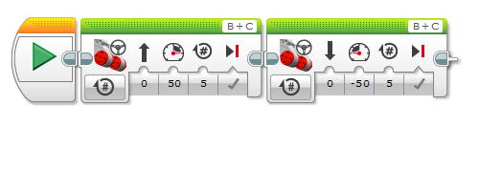
SOLUZIONE del’esercitazione
Questo dovrebbe essere cambiato per gradi o secondi
C’è un modo migliore (vai alla slide 11) per risolvere questo compito

Slide 11
SOLUZIONE: USARE PORT VIEW
COMPITO: Muovere il robot dalla linea di partenza a quella di arrivo (1) e tornare indietro alla partenza (2).
In questa lezione, hai fatto molte prove per fermarti esattamente alla seconda linea.
Adesso prova Port View:
Vai a uno dei sensori di rotazione (motore B o C per il robot a destra)
Assicurati che sia in gradi come modalità e che cominci a 0 gradi.
Sposta il robot con la mano dalla linea di partenza alla linea di fondo. Assicurati che la ruota giri senza problemi e non scivoli quando il robot si muove.
Adesso leggi di quanti gradi il robot si è mosso
Usa questo valore nel blocco Move steering per far muovere il robot.
FINISH
2
1
START
B
C

Slide 12
CREDITS
Questo tutorial è stato creato da Sanjay Seshan e Arvind Seshan
Altre lezioni sono disponibili al sito www.ev3lessons.com
Tradotto da Giuseppe Comis
Questo lavoro è sotto licenza Creative Commons Attribution-NonCommercial-ShareAlike 4.0 International License.

